Slide 1
Презентация №5:
Сообщество и библиотеки (Gems)
Выполнила: Чинь Тхи Тху Хоай
Черняховский Лев Михайлович
Группа: 5030102/20202

Slide 2
Что такое gem?
Gem — это библиотека для Ruby, упакованная в специальный формат.
содержит код, документацию, тесты, зависимости
нужны, чтобы не писать всё с нуля
подключаются одной строкой

Slide 3
Популярные gems
Rails — веб-фреймворк
Nokogiri — парсинг HTML и XML
HTTParty — HTTP-запросы
Faker — генерация случайных данных

Slide 4
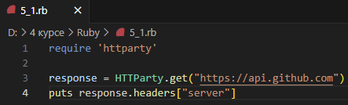

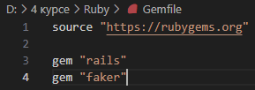
Установка и использование gem
Установка через RubyGems:
Через Gemfile и Bundler:

Slide 5
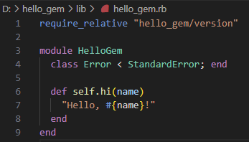


Создание собственного gem
Пример мини-gem:

Slide 6
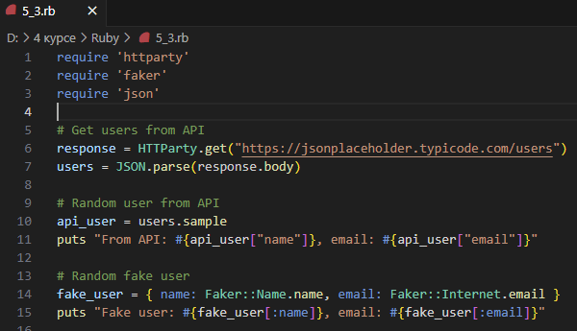

Пример проекта с несколькими gems

Slide 7
Сообщество Ruby
rubygems.org — каталог библиотек
GitHub — проекты с открытым кодом
Конференции RubyConf, RailsConf
Локальные митапы и онлайн-сообщество

Slide 8
Выводы
Gems — сердце экосистемы Ruby
Устанавливаются одной командой
Легко создавать собственные gems
Сообщество активно и дружелюбно

Slide 9
Список литературы
RubyGems - https://rubygems.org
Bundler - https://bundler.io
Документация HTTParty - https://github.com/jnunemaker/httparty
Документация Faker - https://github.com/faker-ruby/faker

